Slide 1
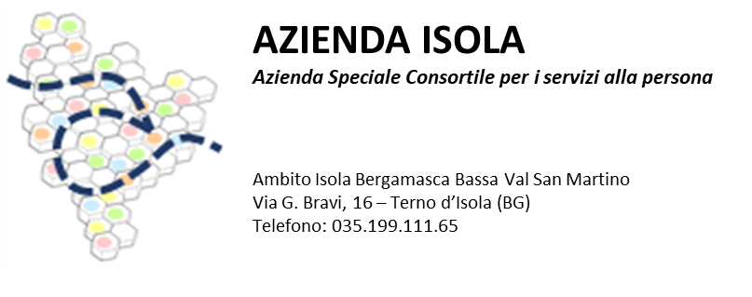
Progetto OASI DI RETE
Promosso da Azienda Isola, in partnership con la Cooperativa Città del Sole, e finanziato dalla Fondazione Comunità Bergamasca, è la sperimentazione di un servizio itinerante con apertura due giorni alla settimana dalle 16.00 alle 18.00.
I destinatari sono i ragazzi con disabilità medio-lieve residenti nei comuni del territorio che frequentano la scuola secondaria di primo e secondo grado.
Il servizio fisico è locato a Calusco d’Adda, presso il servizio ARCIPELAGO, ma nell’ottica della fattiva realizzazione del progetto di vita e dell’inclusione sociale dei minori il progetto si realizzerà all’interno dell’intero territorio dell’Isola, promuovendo una comunità accogliente e competente.
Per qualsiasi richiesta di informazione
Dott.ssa Elena Pedrinzani, Responsabile Area Servizi Educativi
epedrinzani@aziendaisola.it
Cell. 3441724798

